Slide 1
afm-Generationenberater Teil II
Herzlich Willkommen!

Slide 2
Agenda
Teil I
Ausgangssituation, Markt, Potential
Steuerrechtliche und erbrechtliche Grundlagen Teil 1
Teil II
Steuerrechtliche und erbrechtliche Grundlagen Teil 2
Teil III
Praktische Ausgangssituation und systematische Lösungsgestaltung
Teil IV
Konkrete Produktlösungen, Strategien des vertrieblichen Vorgehens
Vertriebsansätze
Fazit

Slide 3
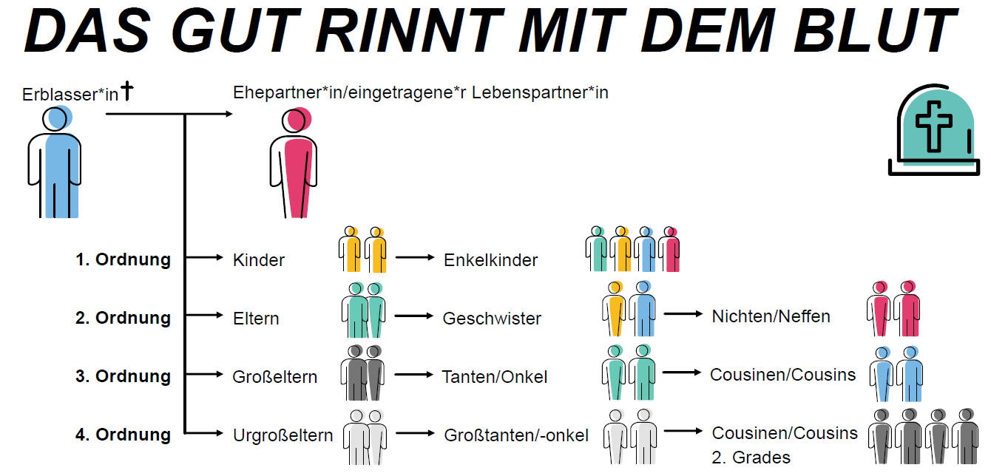
Gesetzliches Erbrecht

Slide 4
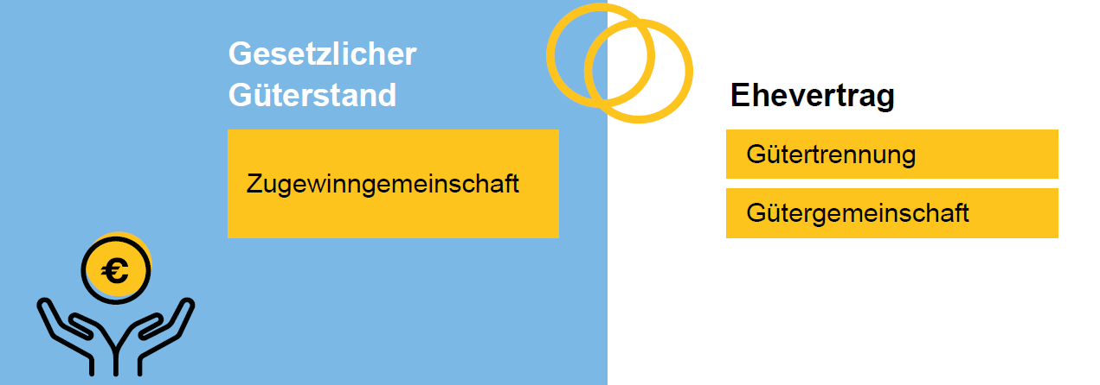
Gesetzliches Erbrecht
Eheliche Güterstände

Slide 5
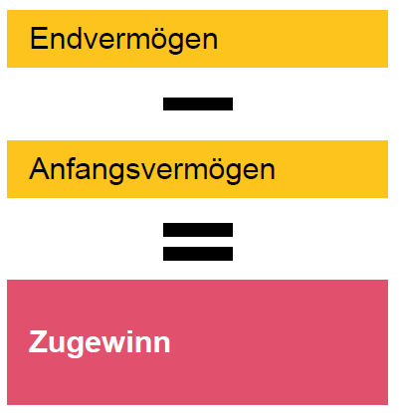
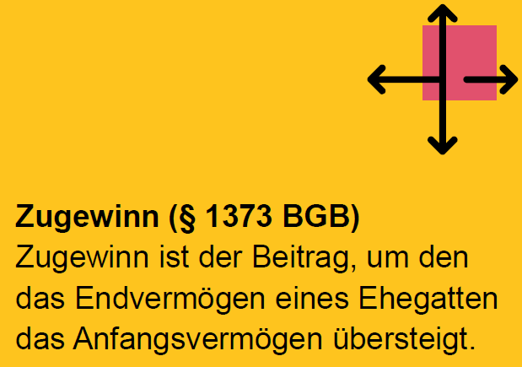
Gesetzliches Erbrecht
Definition Zugewinn

Slide 6
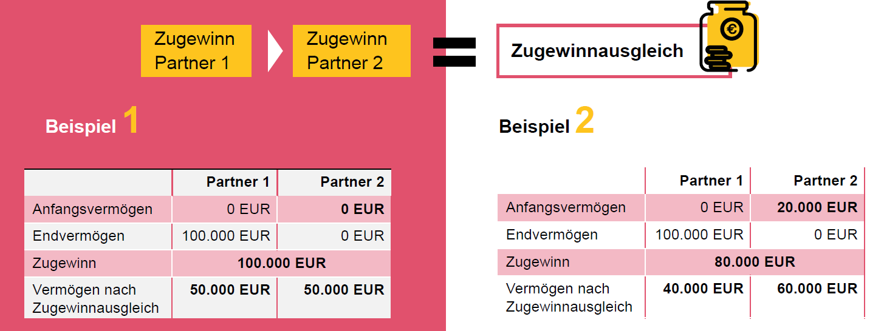
Gesetzliches Erbrecht
Zugewinn-Ausgleich

Slide 7
Ehevertrag
Gütertrennung
Die Gütertrennung kann nur durch einen notariellen Vertrag (Ehevertrag) vereinbart werden. Jeder Ehegatte muss sein Vermögen selbst verwalten. Das gilt für bereits bei Eheschluss vorhandenes Vermögen wie auch für das während der Ehezeit erworbene Vermögen.
Gütergemeinschaft
Die Gütergemeinschaft ist wie die Gütertrennung ein familienrechtlicher Güterstand zwischen Eheleuten oder eingetragenen Lebenspartnern. Wenn die Eheleute im Ehevertrag eine Gütergemeinschaft vereinbaren, wird alles, was während der Ehe erworben wird, gemeinschaftliches Vermögen der Ehegatten. Dadurch ergeben sich eher Streitfälle und die rechtlichen Vorschriften sind auch kompliziert, so dass diese Form des Güterstandes zu Recht nur selten gewählt wird.

Slide 8
Ehegattenerbrecht
Bürgerliches Gesetzbuch (BGB)
§ 1931 Gesetzliches Erbrecht des Ehegatten
(1) Der überlebende Ehegatte des Erblassers ist neben Verwandten der ersten Ordnung zu einem Viertel, neben Verwandten der zweiten Ordnung oder neben Großeltern zur Hälfte der Erbschaft als gesetzlicher Erbe berufen. Treffen mit Großeltern Abkömmlinge von Großeltern zusammen, so erhält der Ehegatte auch von der anderen Hälfte den Anteil, der nach § 1926 den Abkömmlingen zufallen würde.
(2) Sind weder Verwandte der ersten oder der zweiten Ordnung noch Großeltern vorhanden, so erhält der überlebende Ehegatte die ganze Erbschaft.
(3) Die Vorschrift des § 1371 bleibt unberührt.
(4) Bestand beim Erbfall Gütertrennung und sind als gesetzliche Erben neben dem überlebenden Ehegatten ein oder zwei Kinder des Erblassers berufen, so erben der überlebende Ehegatte und jedes Kind zu gleichen Teilen; § 1924 Abs. 3 gilt auch in diesem Falle.
Güterstand | Neben Erben 1. Ordnung (Kinder, Enkel, etc.) | Neben Erben 2. Ordnung (Eltern, Geschwister, etc.) | Neben den Großeltern | Neben weiteren Erben der 3. und neben Erben weiterer Ordnungen
Zugewinngemeinschaft | ½ (1/4+1/4) | ¾ (1/2+1/4) | ¾ (1/2+1/4) | 1/1
Gütertrennung | ½ bei einem Kind 1/3 bei zwei Kindern ¼ bei drei und mehr Kindern | 1/2 | 1/2 | 1/1
Gütergemeinschaft | 1/4 | 1/2 | 1/2 | 1/1

Slide 9
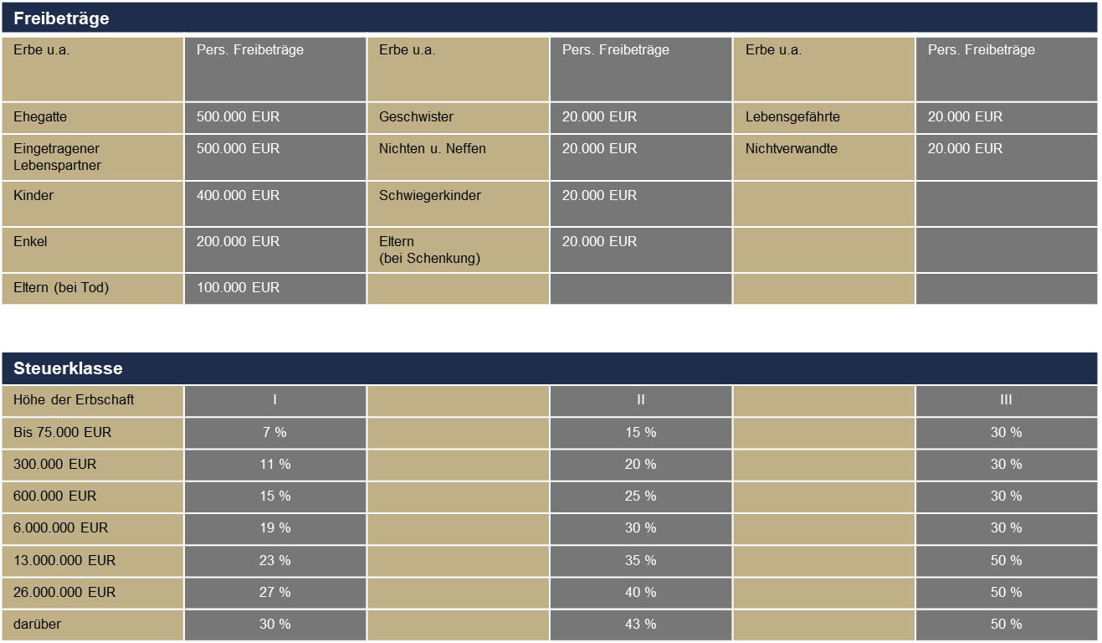
Übersicht Erbschaft- und Schenkungssteuer
Steuerklasse I:
Ehegatten, eingetragene Lebenspartner, Kinder, Stiefkinder, Enkel, Eltern und Großeltern (nur im Erbfall)
Steuerklasse II:
Eltern und Großeltern (nur bei Schenkung), Schwiegereltern, Schwiegerkinder, Geschwister, Stiefeltern, Nichten, Neffen, geschiedene Ehegatten
Steuerklasse III:
Alle übrigen Erwerber
Die Freibeträge stehen alle 10 Jahre zur Verfügung.

Slide 10
Erbschafts-und Schenkungssteuer
Versicherungsleistungen, die an Versicherungsnehmer selbst gezahlt werden, sind erbschaft-steuerfrei. Leistungen an Hinterbliebene unterliegen der Erbschaftsteuer. Ob Erbschaftsteuer gezahlt werden muss, ist abhängig von der Höhe des gesamten erbschaftsteuerlichen Erwerbs und des persönlichen Freibetrags des Erwerbers.
Sind Versicherungsnehmer und Empfänger der Versicherungsleistung nicht identisch, so müssen die Versicherer vor der Auszahlung der Leistungen eine Meldung an das Finanzamt abgeben. Aufgrund der Regelungen im § 20 Abs. 6 Erbschaftsteuergesetz (ErbStG) benötigen wir vor Auszahlung eine Unbedenklichkeitsbescheinigung des Finanzamts, wenn die Zahlung in das Ausland erfolgen soll.
Wird eine Versicherung durch einen Versicherungsnehmerwechsel zu Lebzeiten unentgeltlich übertragen, bzw. werden bei zwei Versicherungsnehmern die Anteile am Vertrag geändert, unterliegen die daraus resultierenden Übertragungen der Schenkungsteuer. Ob Schenkungsteuer gezahlt werden muss, ist abhängig von der Höhe des gesamten schenkungsteuerlichen Erwerbs und des persönlichen Freibetrags des Erwerbers.
Jeden Versicherungsnehmerwechsel, bzw. bei zwei Versicherungsnehmern jede Veränderung der Anteile am Vertrag, müssen wir dem für den neuen Versicherungsnehmer zuständigen Finanzamt anzeigen.

Slide 11
Pflichtteilsberechtigte
Pflichtteil:
Der an und für sich Erbberechtigte, wird durch Verfügung von Todes wegen von der Erbfolge ausgeschlossen. Er hat dann nur einen schuldrechtlichen Ausgleichsanspruch gegen die Erben in form von Geld
Pflichtteilsberechtigter wird nicht Miterbe, aber Anspruch auf Zahlung eines Geldbetrages
Grundsätzlich unentziehbare Mindestbeteiligung am Nachlass durch Abkömmlinge oder Eltern sowie Ehegatten und eingetragene Lebenspartner
Höhe des Pflichtteils: ½ des gesetzlichen Erbteils.
Anspruch verjährt in drei Jahren nach Kenntnis des Todes, wenn er bis dahin nicht geltend gemacht wird. Anspruch ist nur in groben Ausnahmefällen entziehbar.

Slide 12
Pflichtteilsberechtigte
Pflichtteil - Beispiel:
Situation:
Der Erblasser hinterlässt zwei Kinder aus seiner ersten Ehe
Seine zweite Ehe blieb kinderlos
Zugewinngemeinschaft (gesetzlicher Güterstand)
Seine zweite Frau wurde testamentarisch Alleinerbin
Die Kinder erhielten nichts
Der gesetzliche Erbteil eines jeden Kindes beträgt 1/4
Der Pflichtteil beträgt die Hälfte, also 1/8
Annahme: Der Wert des Nachlasses beträgt 2 Mio. EUR
Der Anspruch beträgt somit je Kind 1/8 = 250.000 €
Die Summe kann jedes Kind als Pflichtanteilsanspruch gegenüber der Witwe geltend machen.

Slide 13
Besonderheiten | Erbschaft- und Schenkungsteuer
Pflichtteilsergänzungsansprüche:
Bei Schenkungen außerhalb des Erbrechts können Pflichtteilsergänzungsansprüche entstehen (§ 2325 BGB). Ob überhaupt ein Pflichtteilsergänzungsanspruch entsteht, hängt im konkreten Fall davon ab, ob ein Pflichtteilsberechtigter (§ 2303 BGB) durch diese Schenkung weniger als die Hälfte seiner gesetzlichen Erbteils bekommt.
10 Jahre nach Leistung des verschenkten Gegenstandes sind in jedem Pflichtteilsergänzungsansprüche ausgeschlossen (§ 2325 (3) Satz 1 BGB). Das gilt nicht für Schenkungen an Ehegatten. Stirbt der Schenker innerhalb von 10 Jahren seit der Schenkung, verringert sich der mögliche Pflichtteilsergänzungsanspruch jährlich um ein Zehntel.

Slide 14
Testament
Eigenhändiges Testament
Das privatschriftliche Testament
Sie können ihr Testament auch ohne Hilfe eines Notars aufsetzen. Dabei ist folgendes zu beachten:
Das Testament muss eigenhändig und handschriftlich geschrieben werden.
Es muss eigenhändig mit Vor- und Familiennamen unterschrieben werden.
Datum und Ort sollten angegeben sein, sodass im Falle mehrerer Testamente ersichtlich ist, welches wirklich den letzten Willen enthält.

Slide 15
Testament
Eigenhändiges Testament
Vorteile:
Jeder kann ein eigenhändiges Testament erstellen.
Das eigenhändige Testament ist jederzeit bis zum Tode des Erblassers widerrufbar und änderbar.
Es kann privat verwahrt werden.
Nachteile:
Testamente ohne Beratung sind sehr fehleranfällig.
Die jederzeitige Widerrufbarkeit führt zu keiner Sicherheit bei den Bedachten.
Eigenhändige Testamente können verschwinden oder gar nicht gefunden werden.
Bei eigenhändigen Testamenten kann es Streit aber die Echtheit geben.

Slide 16
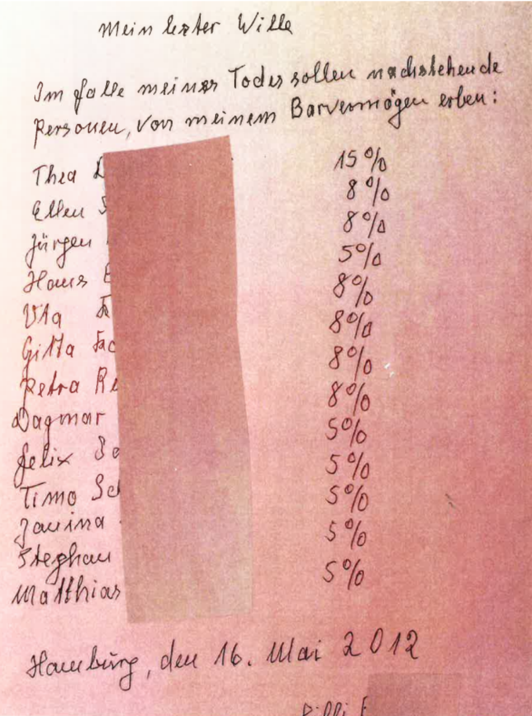
Testament
Beispiel zum eigenhändigen Testament

Slide 17
Testament
Beispiel zum eigenhändigen Testament
= 93% !

Slide 18
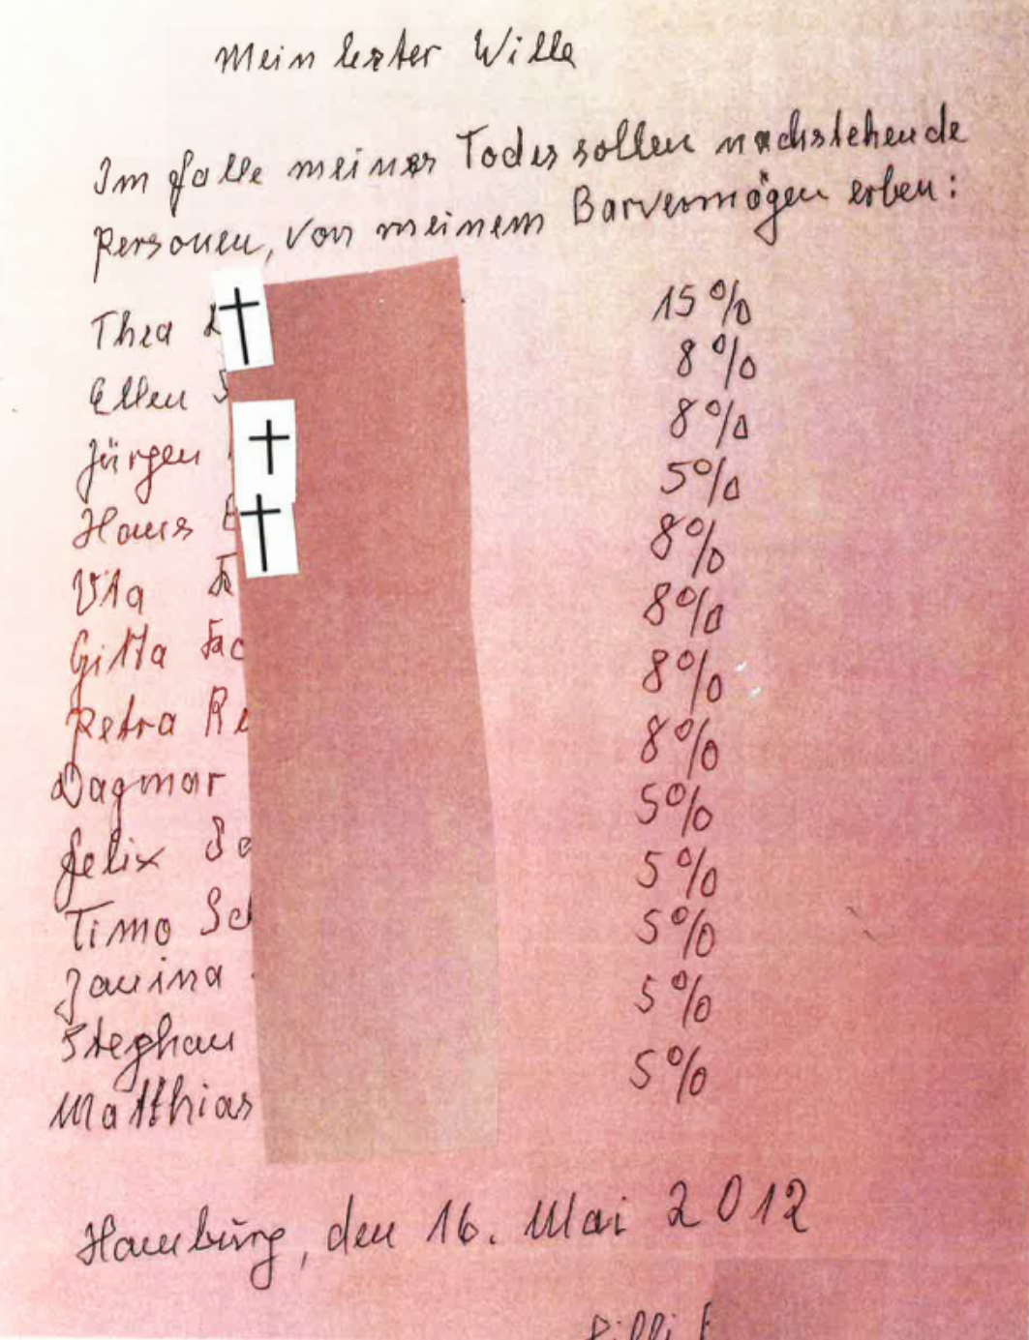
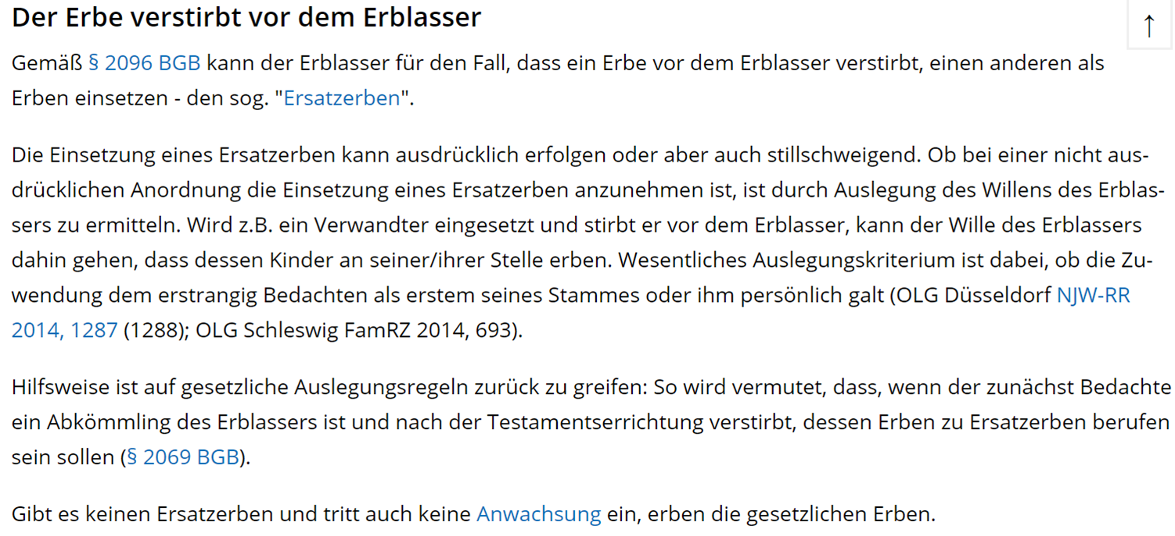
Testament
Beispiel zum eigenhändigen Testament

Slide 19
Testament
Das notarielle Testament
Ein notarielles oder öffentliches Testament wird errichtet, indem Sie als Erblasserin oder Erblasser dem Notar oder der Notarin Ihren letzten Willen mündlich erklären und darüber eine notarielle Urkunde angefertigt wird.
Alternativ können Sie dem Notar oder der Notarin ein Schriftstück übergeben und erklären, dass dieses Ihren letzten Willen enthält. Auch hier wird eine entsprechende Urkunde aufgesetzt.
Sie erhalten dann eine Beratung über die rechtlichen Folgen des Testaments. Das öffentliche Testament muss und das eigenhändige kann in die amtliche Verwahrung des Nachlassgerichts gebracht werden.

Slide 20
Testament
Auch Erbende haben Pflichten
Zu den Pflichten der Erbenden gehört es, die Nachlassverbindlichkeiten zu erfüllen, also vor allem die von dem oder der Erblassenden hinterlassenen Schulden zu bezahlen.
Außerdem müssen Erbende die Kosten tragen, die für eine standesgemäße Beerdigung notwendig sind.

Slide 21
Testament
Erben ist kein Zwang
Erbende müssen eine Erbschaft nicht annehmen. Sie können diese auch ausschlagen, und zwar in der Regel innerhalb von sechs Wochen, nachdem sie davon Kenntnis erlangt haben.
Ist der Erbe oder die Erbin durch Testament oder Erbvertrag berufen, beginnt die Frist nicht vor Bekanntgabe des Testaments oder Erbvertrags durch das Nachlassgericht. Dafür ist eine Erklärung zur Niederschrift des Nachlassgerichts oder in öffentlich beglaubigter Form abzugeben.

Slide 22
Testament
Zuwendung ohne Erbe: das Vermächtnis
Im Testament können Sie auch Personen, die nicht Erbende sein sollen, zum Beispiel einzelne Gegenstände oder einen bestimmten Geldbetrag zuwenden.
Solche Personen nennt man Vermächtnisnehmer.
Sie können die Gegenstände oder den Geldbetrag von den Erbenden verlangen.

Slide 23
Das Berliner Testament
Der Vorteil des Berliner Testaments ist, dass das Vermögen ohne Erbauseinandersetzung auf den überlebenden Ehegatten übergeht. Das gilt besonders, wenn nahezu das gesamte Vermögen aus einer Immobilie besteht, die der länger Lebende weiter bewohnen soll. Der Lebensstandard des Ehegatten ist mit einem solchen Testament erst einmal gesichert, und der Nachlass soll nach dem Tod beider Eltern gerecht unter den Kindern aufgeteilt werden.
Folgenschwerer kann ein Nachteil für Schlusserben sein, der häufig übersehen wird:
Dem Partner, der zurückbleibt, fällt der gesamte Nachlass des anderen zu; das Erbe verschmilzt mit seinem Vermögen. Darüber kann er frei verfügen – und damit auch über das, was für den Schlusserben übrigbleibt. Im Zweifel ist von dem einstigen Erbe nichts mehr da und damit auch der Letzte Wille des zuerst verstorbenen Partners nicht erfüllt.
Als Gegenstück zur Einheitslösung, bei der geerbtes und eigenes Vermögen verschmelzen, gibt es die sogenannte Trennungslösung. Dabei wird der Letztversterbende im Testament lediglich als „Vorerbe“ benannt. Er muss die Erbschaft getrennt von seinem Vermögen verwalten und ist gegenüber dem ebenfalls im Testament benannten „Nacherben“ verpflichtet, die Erbschaft zu erhalten. Man darf also nichts verschenken oder verkaufen.

Slide 24
Das Berliner Testament
Ein gemeinschaftliches Testament kann besondere Bindungswirkung entfalten. Haben die Ehegatten in einem gemeinschaftlichen Testament Verfügungen getroffen, von denen anzunehmen ist, dass die Verfügung des einen nicht ohne die Verfügung des anderen getroffen wurde, so handelt es sich dabei um sogenannte wechselbezügliche Verfügungen (§ 2270 BGB). Diese können die Partner nicht ohne weiteres widerrufen.
Ein weiterer Nachteil, der häufig übersehen wird:
Ein Berliner Testament ist manchmal mit steuerlichen Nachteilen verbunden. Es kann für die Kinder ganz schön teuer werden, wenn sie das gesamte Vermögen beider Elternteile auf einmal bekommen und deshalb mehr als den Freibetrag erben.
Der Freibetrag von 400.000 Euro steht normalerweise jedem Kind pro Erbfall von jedem seiner Elternteile zu. Anders beim Berliner Testament: Dadurch geht den Kindern ein Freibetrag in Höhe von 400.000 Euro verloren, weil der länger lebende Elternteil als Alleinerbe zunächst einmal alles erbt.

Slide 25
Testament
Gemeinschaftliches Testament / Berliner Testament
Vorteile:
Absicherung des Ehepartners nach dem Tod des anderen Partners.
Als eigenhändiges Testament leicht zu erstellen.
Vermögen verbleibt in der Familie.
Nachteile:
Verwitwete Ehepartner sind an das Testament gebunden und können es grundsätzlich nicht ändern.
Pflichtteilsansprüche der Kinder entstehen, wenn Kinder enterbt werden.
Die erbschaftsteuerrechtlichen Freibeträge für die Kinder verfallen beim Tod des Erstversterbenden.

Slide 26
Alternativen zum Berliner Testament
Nießbrauch sichert dem überlebenden Ehegatten Einnahmen:
Statt mit einem klassischen Berliner Testament lässt sich das Ziel, die Witwe oder den Witwer zu versorgen, auch anderweitig erreichen: durch die testamentarisch festgelegte Einräumung eines Nießbrauchsrechts. Gehört beispielsweise zum vererbten Vermögen ein vermietetes Haus, dann könnte die Miete nach dem Tod Alberts an Berta fließen, Christa aber Eigentümerin des Hauses werden.
Testamentsvollstreckung sichert Einfluss aufs Vermögen:
Berta könnte als Testamentsvollstreckerin mit der Verwaltung des Vermögens beauftragt werden, das Albert seiner Tochter Christa vererbt. Auch so bleibt Bertas Einfluss gewahrt, die steuerlichen Nachteile des Berliner Testaments werden verhindert.
Letztwillige Verfügung statt Berliner Testament:
Eine weitere zivilrechtliche Möglichkeit ist, ein Vermächtnis statt des klassischen Berliner Testaments aufzusetzen. Die Erbfolge könnte so gestaltet werden, dass bereits beim Tod des Vaters Albert die Tochter Christa dessen Vermögen erbt und nicht erst nach dem Tod der Mutter. Durch eine letztwillige Verfügung könnten beide Elternteile dem Kind ein Vermächtnis einräumen und so dessen persönlichen Freibetrag in Höhe von 400.000 Euro ausnutzen. Dies setzt aber voraus, dass beide Elternteile das schon zu Lebzeiten so regeln.

Slide 27
Fragestellungen
Eine geplante Vermögensübertragung wirft häufig Fragen auf:
Wie kann ich erreichen, dass möglichst viel von meinem Vermögen ankommt?
Wie kann ich schon zu Lebzeiten Vermögen am besten übertragen?
Können sich meine Nachkommen ihr Erbe eigentlich leisten?
Kann ich schon heute alles regeln und trotzdem die Kontrolle über mein Geld behalten?
=> Antworten auf diese scheinbar unlösbaren Fragen bieten häufig Versicherungslösungen

Slide 28


Beispiel: „Gewollte Erbengemeinschaft?“
1/4
Mutter | Vater
Zugewinn 3/4
Schwiegereltern
Ehegatte

Slide 29
Erbengemeinschaft
Was ist eine Erbengemeinschaft?
Erben mehrere Personen, so bilden sie eine Erbengemeinschaft, § 2032 BGB. Häufig tritt dies ein, wenn die Erbfolge nicht geregelt wurde. Die Miterben verwalten den Nachlass gemeinsam und müssen sich über die Art und Weise der Auflösung des Nachlasses einigen. Die Erbengemeinschaft stellt das Gegenstück zur Alleinerbschaft dar.

Slide 30
Erbengemeinschaft
Eine Erbengemeinschaft entsteht, wenn jemand verstorben ist und man nicht alleine erbt, sondern zusammen mit weiteren Miterben. Damit entsteht automatisch eine Erbengemeinschaft, auch gegen den Willen der Erben. Die Einsetzung von Erben kann durch die gesetzliche Erbfolge, einem Testament oder aufgrund eines Erbvertrages entstehen. Keine Miterben sind Pflichtteilsberechtigte oder auch Vermächtnisempfänger.
Die Erbengemeinschaft ist eine Gesamthandsgemeinschaft; keinem gehört etwas alleine, sondern alles gehört allen. Wichtige Aufgaben in dieser Zeit sind die Ermittlung des Nachlassinhalts, die laufende Verwaltung des Nachlasses, die Beschränkung der Haftung für Nachlassschulden. Es könnten sich Schwierigkeiten ergeben: Gesamthändische Bindung verlangt Stimmenmehrheit, größere Verfügungen sind in der Praxis nur einstimmig möglich, Auskunftspflichten zwischen den Miterben bestehen nur eingeschränkt.
Die Erbengemeinschaft ist gesetzlich darauf ausgerichtet, aufgelöst zu werden. Allerdings sind fünf Jahre und mehr keine Seltenheit. Es kommen drei Möglichkeiten in Betracht: Vertragliche Einigung mit den Miterben über die Verteilung des Nachlasses; Erbteil gegen Ausgleichszahlung aufgeben; den Erbanteil an einen Dritten oder Miterben verkaufen (keine Zustimmung erforderlich). Eine Auflösung kann kurzfristig nicht erzwungen werden. Zudem hohe emotionale und zeitliche Belastung.

Slide 31
Familien-KG
Eine Familiengesellschaft ist ein Instrument, um strukturiert Vermögenswerte innerhalb einer Familie zu übertragen. Indem Vermögenswerte von Einzelpersonen (z.B. Immobilien) in die Gesellschaft eingebracht werden, wird das Vermögen der Person(en) in der Gesellschaft als Gesellschaftsvermögen gebündelt.
Im Laufe der Zeit können mittels Schenkungen Anteile an der Gesellschaft beispielhaft auf Kinder oder Enkel übertragen werden. So werden Familienangehörige Mitgesellschafter.
Die Familien-KG bietet viel Gestaltungsfreiheit wie z.B. Art und Umfang der Beteiligung oder auch Kontroll- und Mitspracherechte.
Vorteile:
Kontrolle über das eigene Vermögen
Ausnutzung von steuerlichen Freibeträgen
Verteilung der Einkommensteuerlast auf die Gesellschafter
Keine Aufteilung der Vermögenswerte

Slide 32
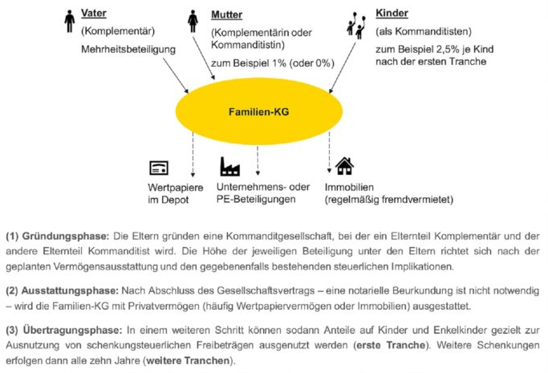
Familien-KG

Slide 33
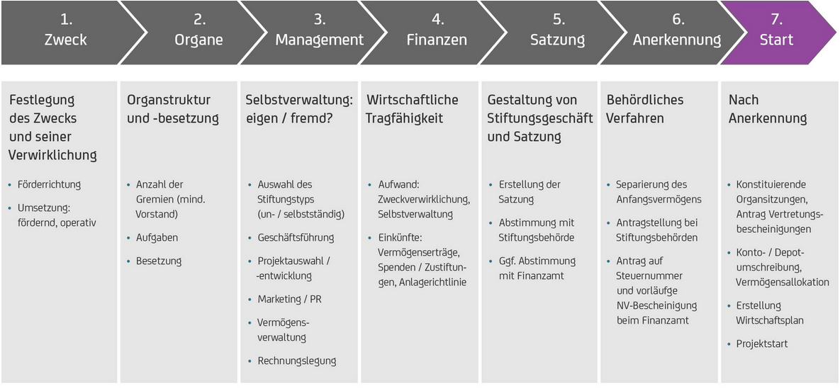
Stiftungen
Ideale verwirklichen, gemeinnützig handeln oder der Wunsch, etwas Bleibendes zu hinterlassen. All das sind gute Gründe, Teile seines Vermögens einer Stiftung zu widmen.

Slide 34

Erbfolge

Slide 35

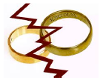

Erbfolge
Mutter | Vater
Ehefrau
Ex-Ehegatte
Tochter 1
Tochter 2

Slide 36
Erbfolge
Die Ostman-Gewürze kennt ja sicherlich jeder aus dem Supermarktregal. Die waren zu dem Zeitpunkt Marktführer in Deutschland und Frau Ostmann eine der Hauptgesellschafter.
Sie war geschieden und hatte mit ihrem Ex-Mann zwei gemeinsame Töchter. Sie hatte ihren Anwalt aufgefordert, ein Testament zu machen, weil sie verhindern wollte, dass ihr Ex-Mann etwas bekommt. Ihr Anwalt betonte, dass dies gar nicht nötig sei, weil sie rechtskräftig geschieden war.
Doch dann hatte Frau Ostmann einen bedauerlichen Verkehrsunfall, in dessen Folge erst sie und ihre eine Tochter und dann auch die andere Tochter verstarben und dann genau das passierte, was nicht passieren sollte.
Das heißt, in dem Moment als Mutter und Tochter starben, ging das Erbe zu 100 Prozent auf die zweite Tochter über.
Und die zweite Tochter war ja noch klein und hatte keine eigenen Kinder. Deswegen war ihr Vater, also der Ex-Mann von Frau Ostmann, der nächste Verwandte. Der hat dann als Alleinerbe die Nachfolge angetreten, das gesamte Vermögen geerbt, ist Hauptgesellschafter von Ostmann geworden und hat die Firma verkauft.

Slide 37
3 Fragen

